Slide 1
请不要让我们无家可归
小组成员：鲁欣然 高晨曦

Slide 2
制作流程
创作背景
创意构思
设计展示

Slide 3
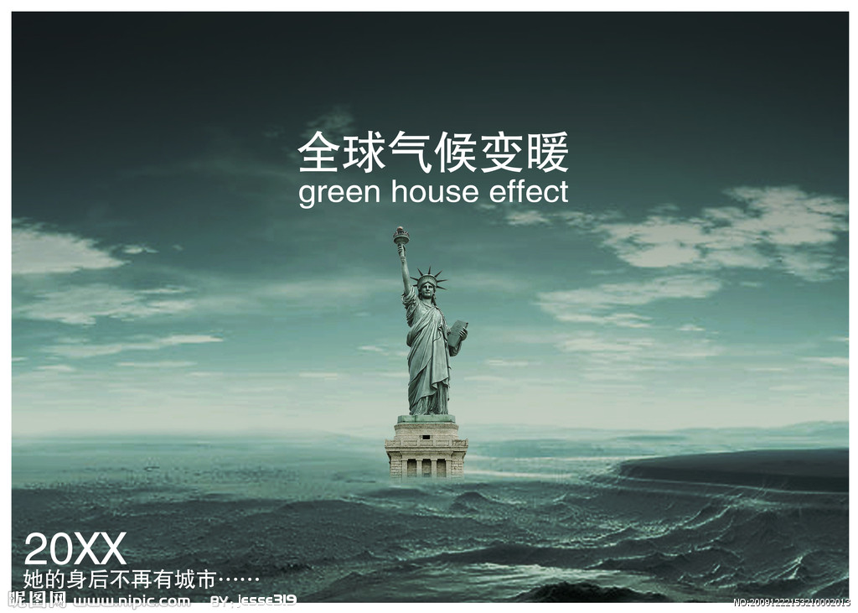
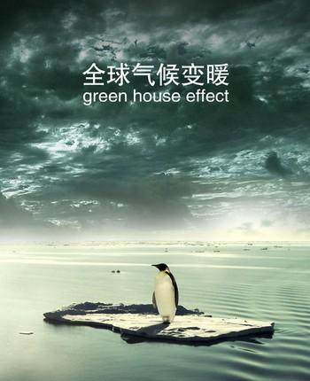
背景
全球变暖

Slide 4
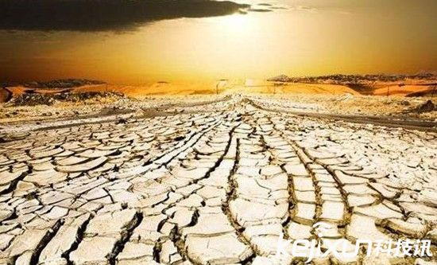
极端天气
皲裂的土地

Slide 5
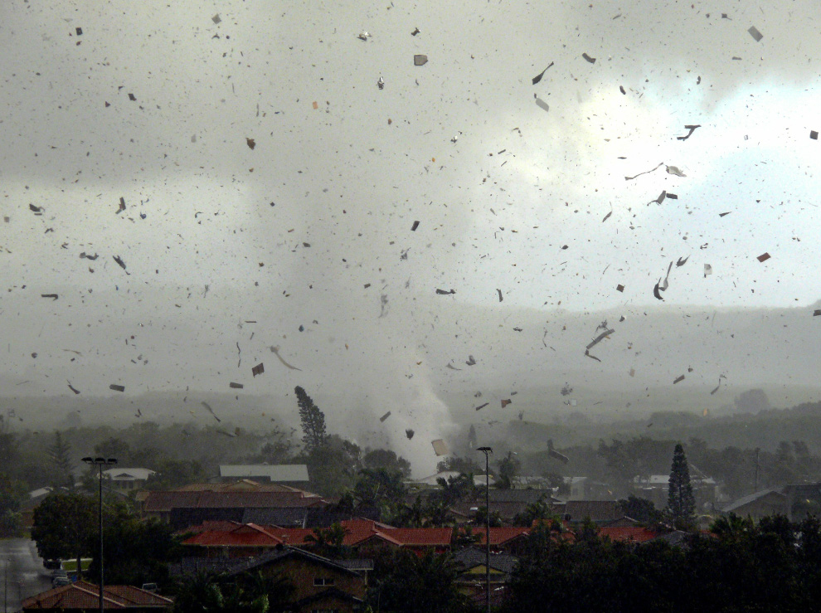

Slide 6
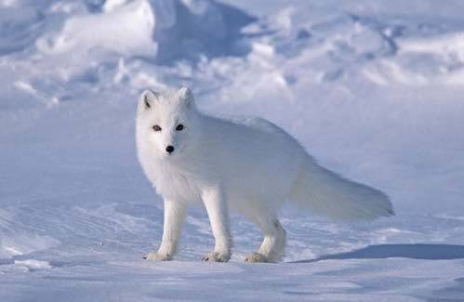
创意
北极动物
北极狐

Slide 7
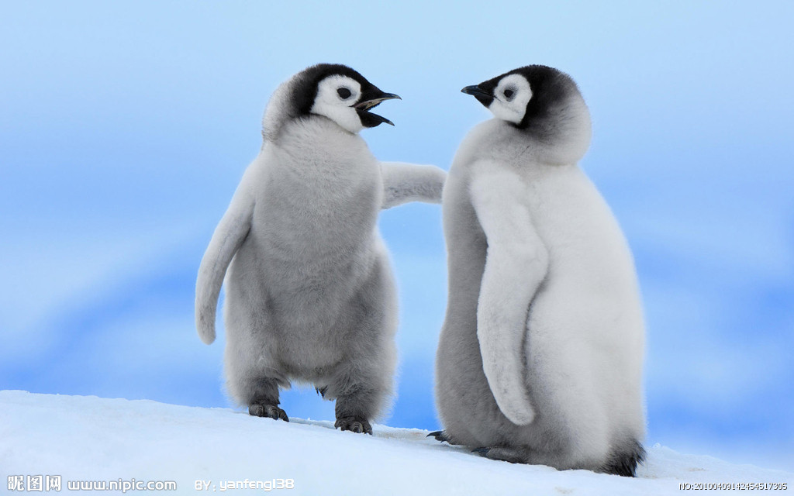

Slide 8
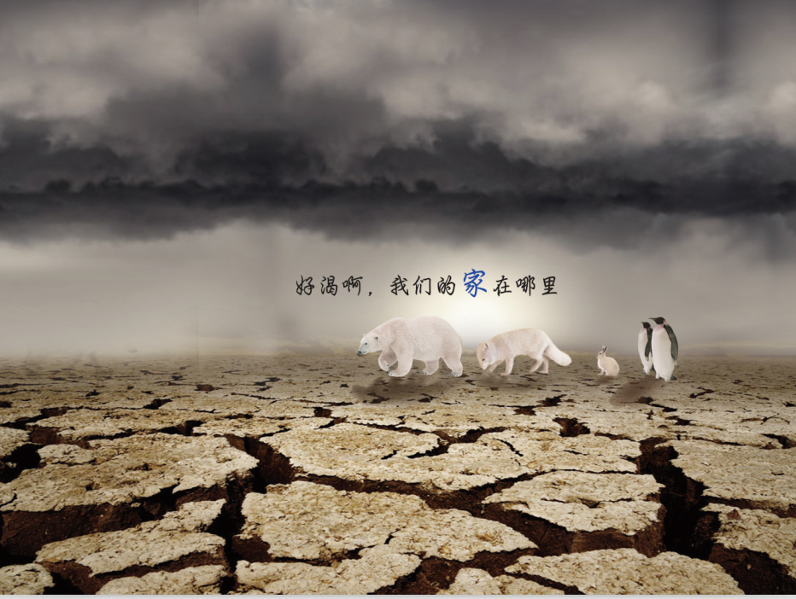
我们的设计

Slide 9
